Slide 1

Burmistrz Strzelna Rada Miejska w Strzelnie 2010-2014
INWESTYCJE

Slide 2
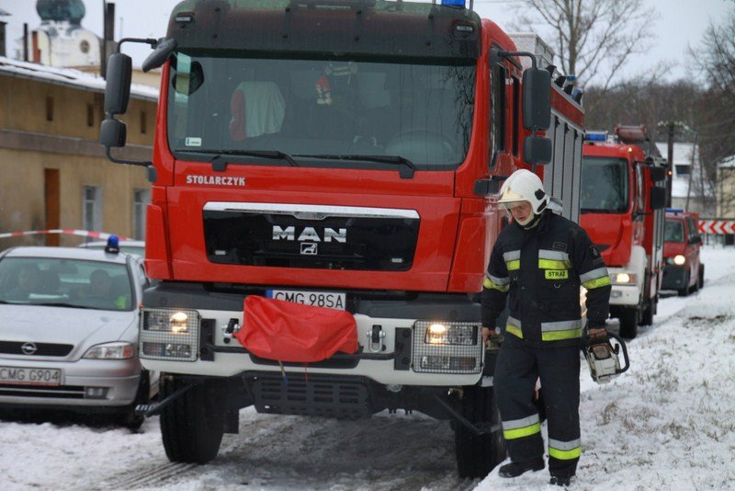
Zakup terenowego ciężkiego samochodu ratowniczo – gaśniczego dla OSP w Strzelnie
Kwota inwestycji: 783 000.00 zł.
w tym:
Pożyczka z WFOŚiGW : 400 000.00 zł.
Dotacja z KSRG: 233 000.00 zł.
Dotacja z ZG ZOSP RP: 150 000.00 zł.

Slide 3
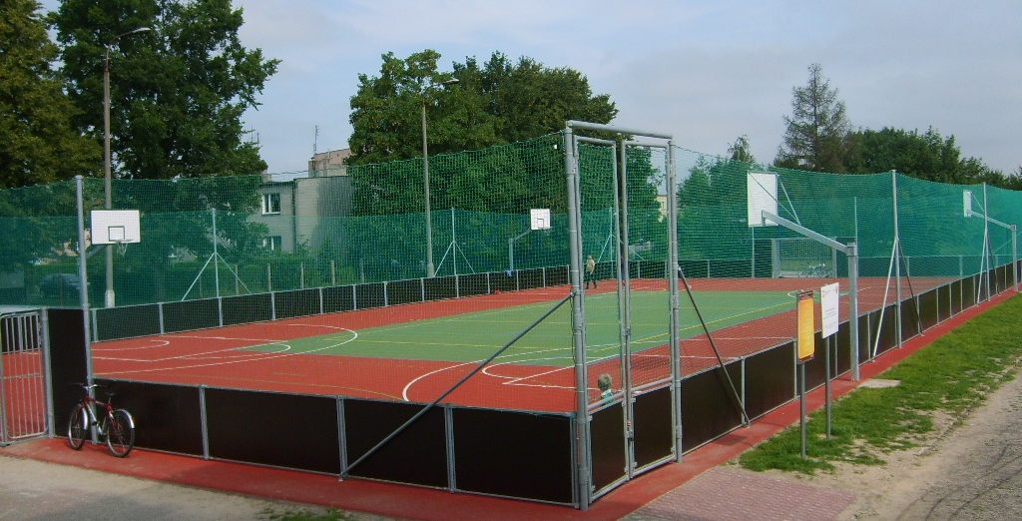
Budowa wielofunkcyjnego boiska sportowego przy Szkole Podstawowej im. A.A. Michelsona w Strzelnie
Kwota inwestycji: 409 920.00 zł.
w tym:
Dofinansowanie z Ministerstwa Sportu i Turystyki: 200 000.00 zł.
Budżet Gminy Strzelno: 209 920.00 zł.

Slide 4
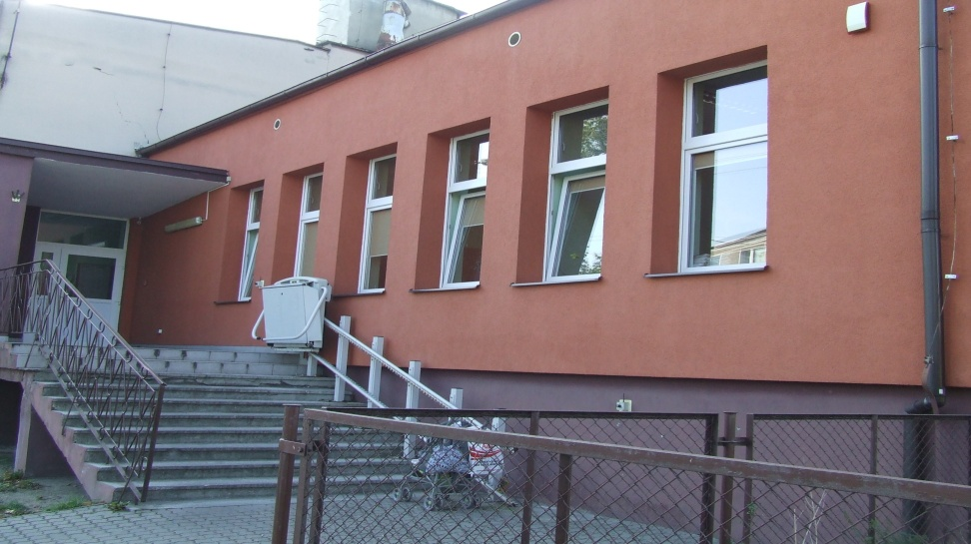
Adaptacja Sali widowiskowej Miejsko – Gminnego Ośrodka Kultury Rekreacji na pomieszczenia Miejsko Gminnego Ośrodka Pomocy Społecznej oraz zakup niezbędnego wyposażenia w celu poprawy jakości świadczonych usług
Kwota inwestycji: 294 859,61 zł.
w tym:
Dofinansowanie z UE: 191 658.74 zł.
Budżet Gminy Strzelno: 103 200.86 zł.

Slide 5
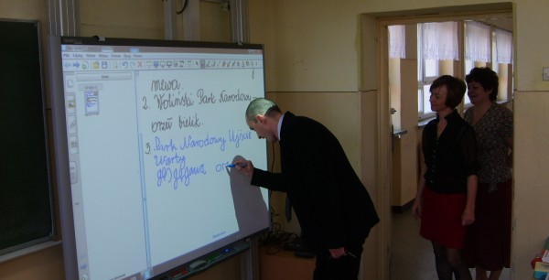
Zakup tablic interaktywnych dla oddziałów od I do III szkół podstawowych (oraz narzędzia potrzebne do ich obsługi)
Kwota inwestycji: 107 343.36 zł.
w tym:
Dofinansowanie z UE: 80 507.52 zł.
Budżet Gminy Strzelno: 26 835.52 zł.

Slide 6
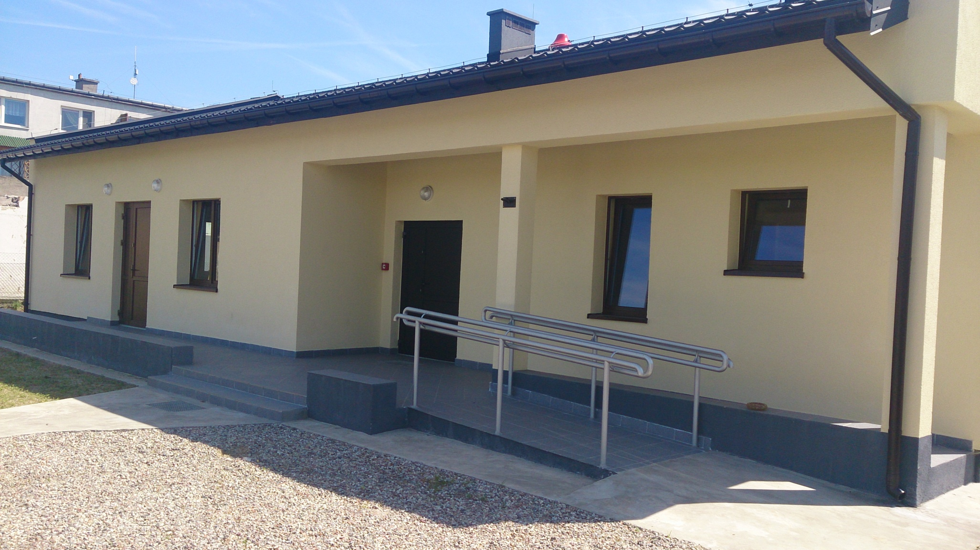
Budowa świetlicy wiejskiej w Górkach
Kwota inwestycji: 405 663.77 zł.
w tym:
Dofinansowanie z UE: 247 368.00 zł.
Budżet Gminy Strzelno: 158 295.77 zł.

Slide 7
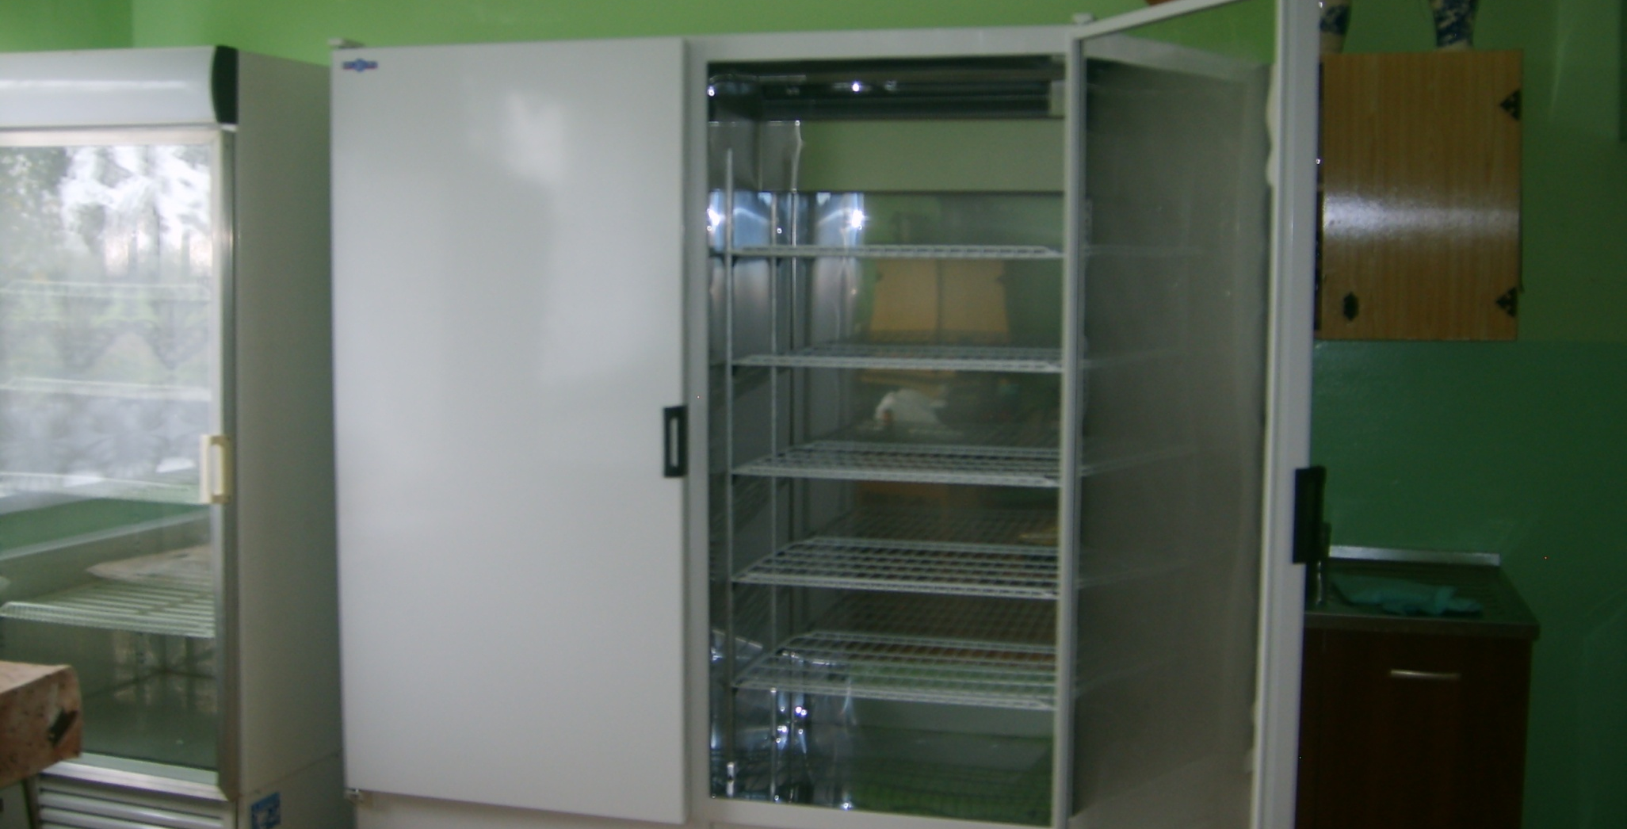
Wyposażenie świetlicy wiejskiej w Młynach
Kwota inwestycji: 27 930.15 zł.
w tym:
Dofinansowanie z UE: 18 165.94 zł.
Budżet Gminy Strzelno: 9 764.21 zł.

Slide 8
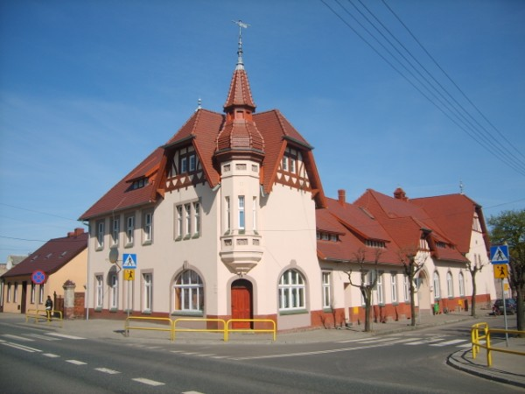
Remont budynku byłego kina Kujawianka obecnie Miejsko – Gminnego Ośrodka Kultury i Rekreacji
Kwota inwestycji: 1 327 992.74 zł.
w tym:
Dofinansowanie z UE: 844 612.92 zł.
Budżet Gminy Strzelno: 483 379.82 zł.

Slide 9
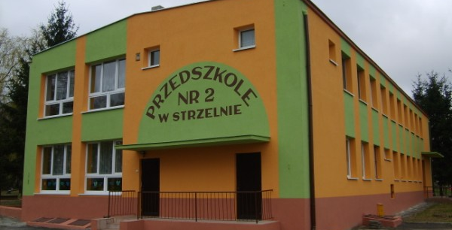
Termomodernizacja budynku Przedszkola Nr 2 w Strzelnie.
Kwota inwestycji: 304 610.22 zł.
w tym:
Pożyczka z WFOŚiG : 165 000.00 zł.
Budżet Gminy Strzelno : 139 610.22 zł.

Slide 10
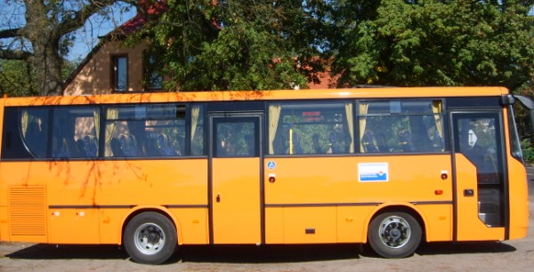
Zakup autobusu szkolnego do przewozu dzieci i młodzieży niepełnosprawnej z Gminy Strzelno
Kwota inwestycji: 423 623.00 zł.
w tym:
Dofinansowanie z PFRON: 208 010.00 zł.
Budżet Gminy Strzelno: 222 613.00 zł.

Slide 11
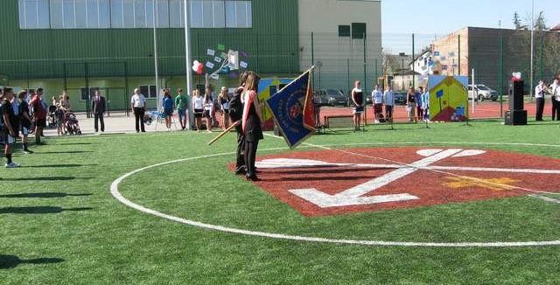
Budowa kompleksu boisk sportowych w ramach programu „Moje Boisko Orlik 2012”
Kwota inwestycji: 1 100 930.99 zł.
w tym:
Środki z budżetu Państwa - Ministerstwo Sportu i Turystyki: 333 000.00 zł.
Dofinansowanie z UE: 333 000.00 zł.
Budżet Gminy Strzelno : 434 930.99 zł.

Slide 12
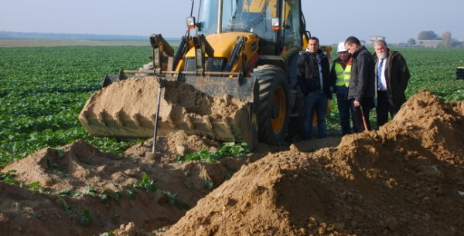
Budowa sieci wodociągowej Ciechrz – Rzadkwin wraz z wymianą istniejącej sieci wodociągowej z przyłączami w miejscowości Rzadkwin
Kwota inwestycji: 512 883.92 zł.
w tym:
Dofinansowanie z EFRROW: 307 088.00 zł.
Budżet Gminy Strzelno: 205 795.92 zł.

Slide 13
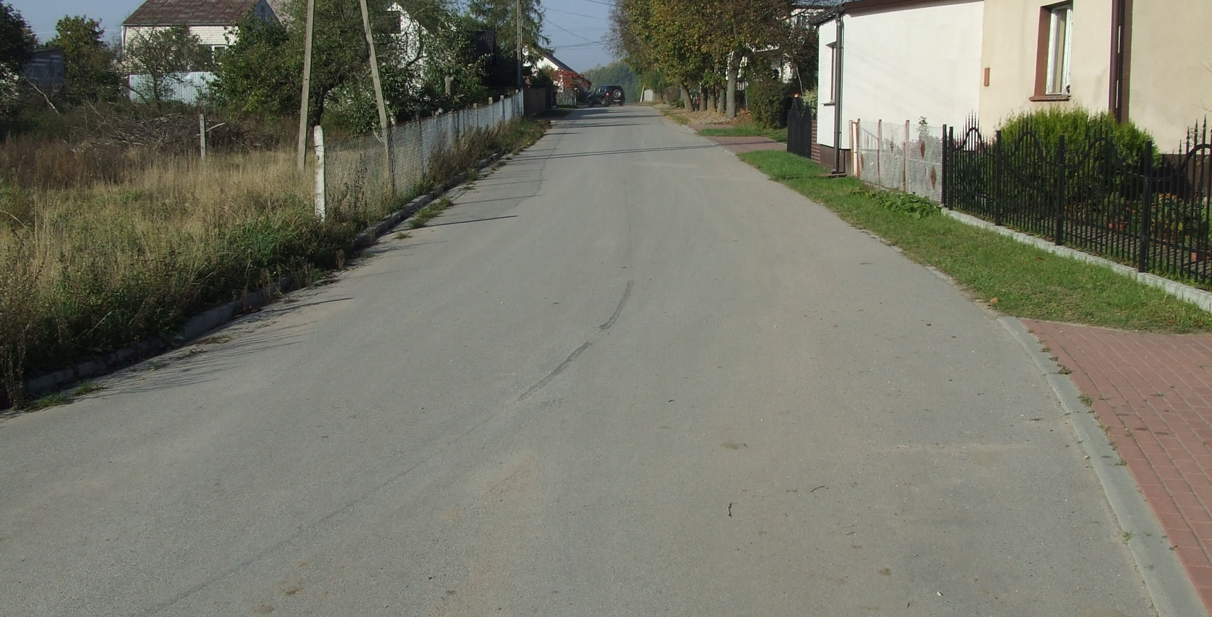
Przebudowa drogi w Ciencisku
Kwota inwestycji: 1 281 459,17 zł.

Slide 14
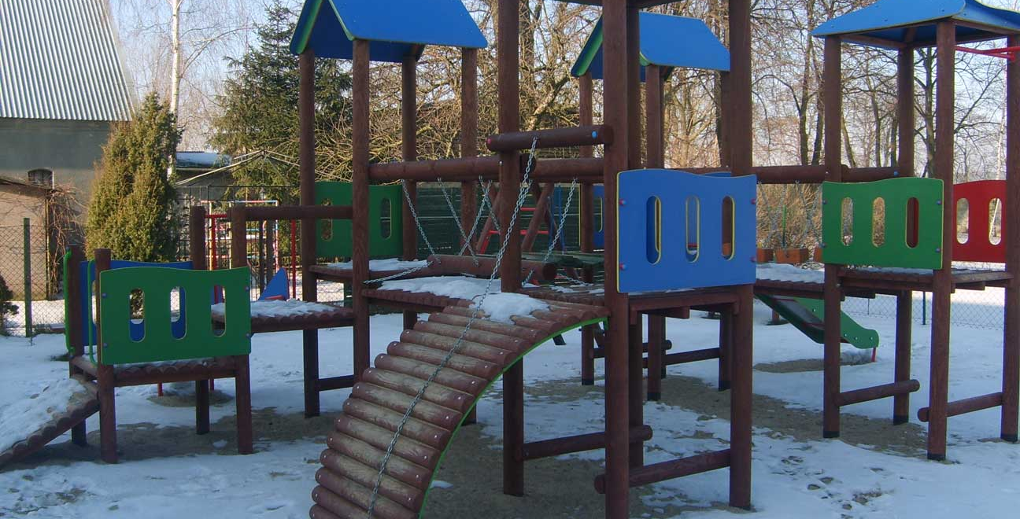
Odbudowa Placu zabaw dla dzieci przy Szkole Podstawowej w Ciechrzu
Kwota inwestycji: 27 975.46 zł.
w tym:
Dofinansowanie z UE: 15 794.67 zł.
Budżet Gminy Strzelno: 12.180.79 zł.

Slide 15
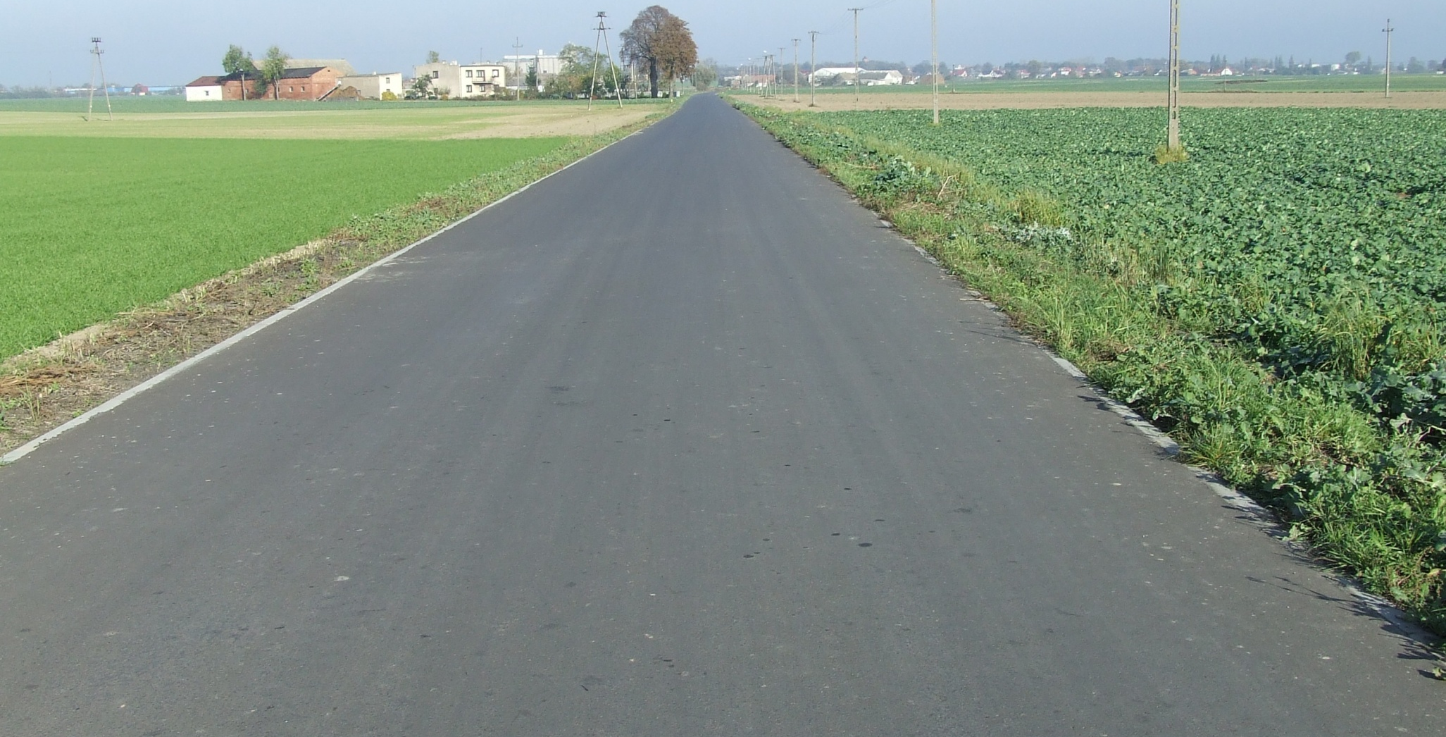
Przebudowa drogi gminnej Strzelno – Łąkie
Kwota inwestycji: 2 041 187,77 zł.
Złożono wniosek o dofinansowanie do Urzędu Marszałkowskiego

Slide 16
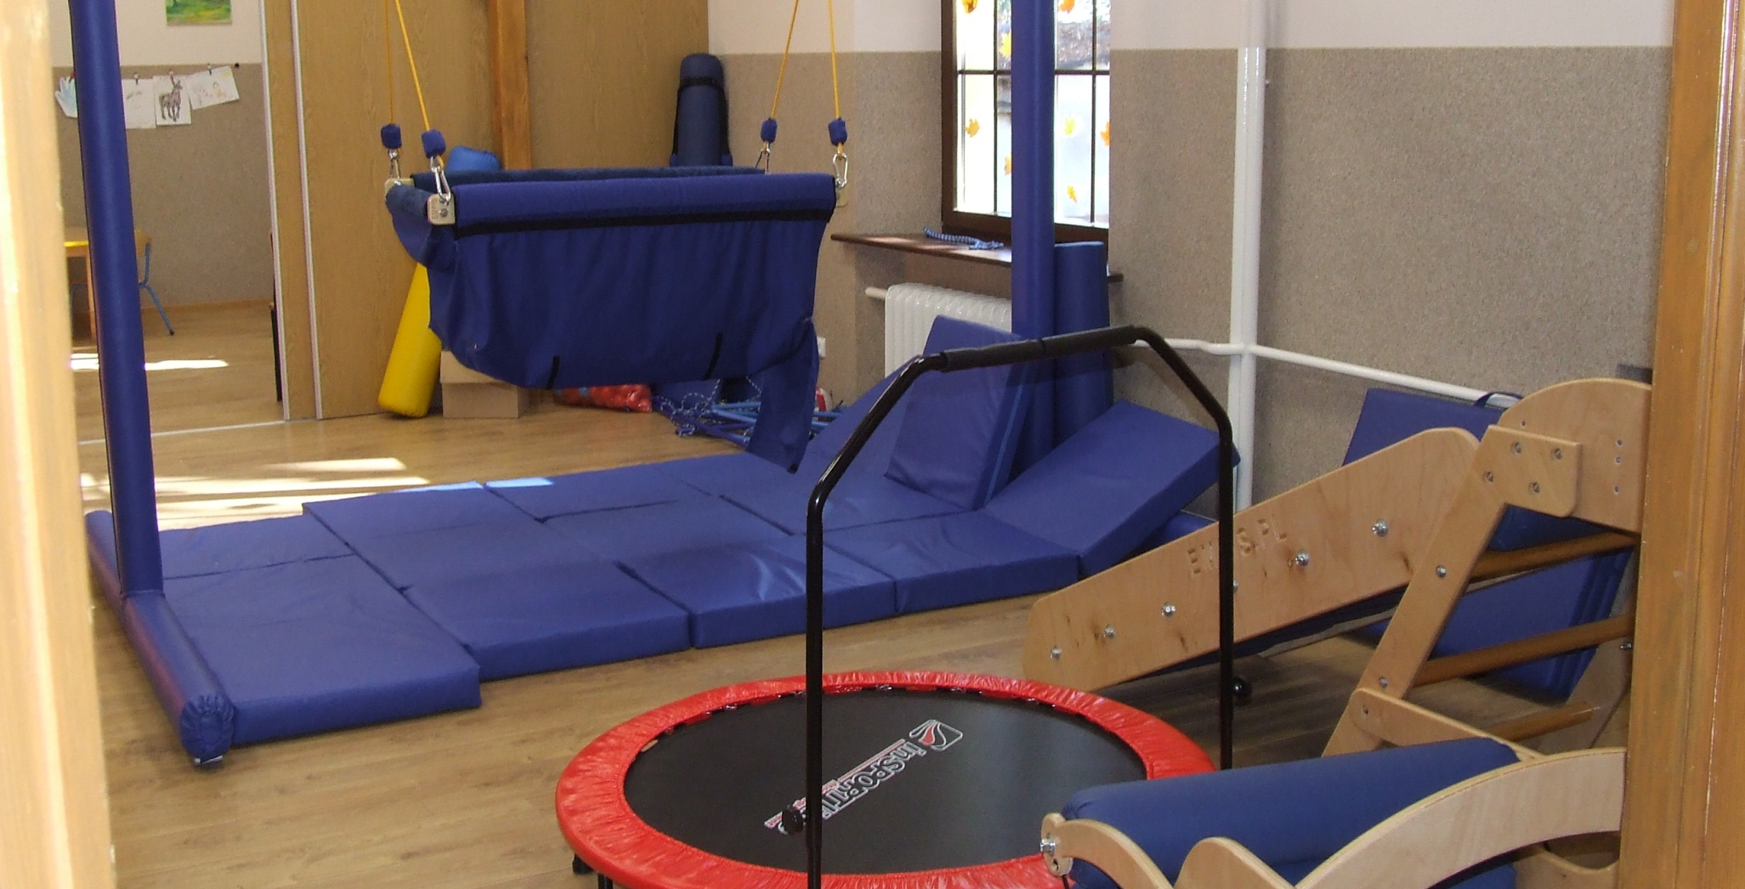
Nowa sala sensoryczna w SOSW w Strzelnie
Koszt inwestycji: 31 352,58 zł.

Slide 17
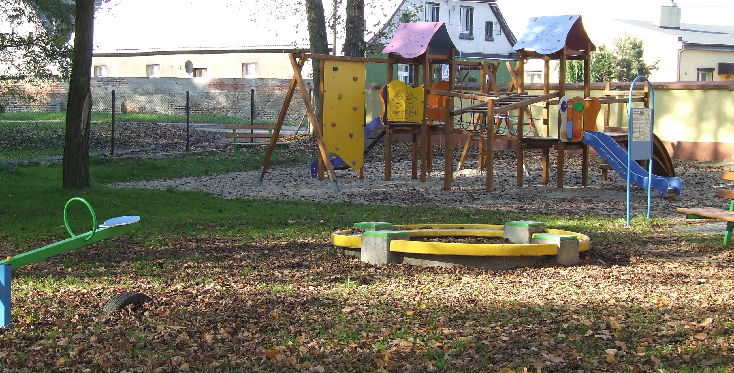
Budowa placu zabaw przy SOSW w Strzelnie
Koszt inwestycji: 30 986.16 zł.

Slide 18
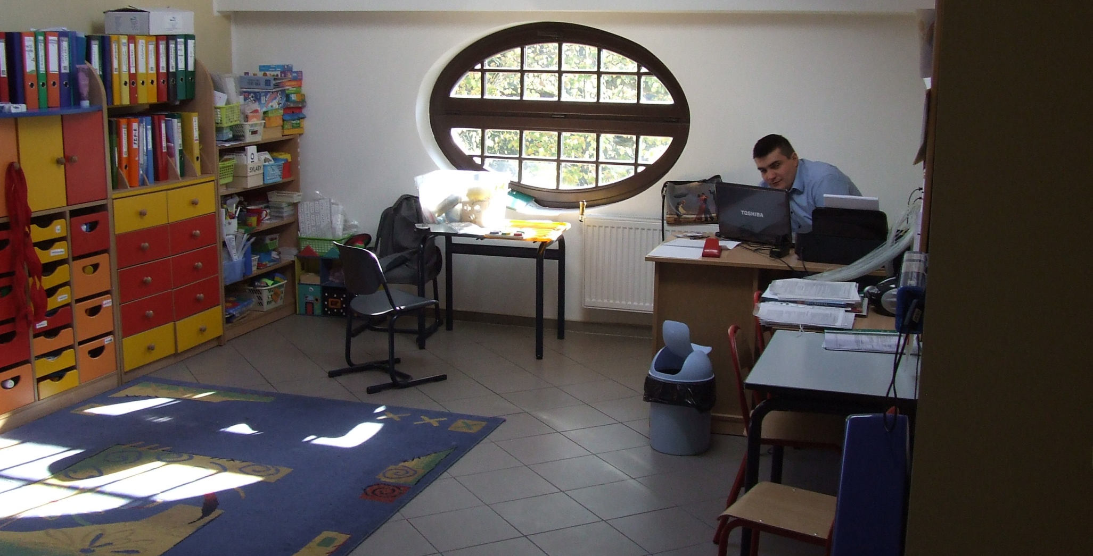
Przebudowa Poddasza na cele dydaktyczne w SOSW w Strzelnie.
Kwota inwestycji: 388 510.45 zł.
w tym:
Dofinansowanie z UE: 240 446.23 zł.
Budżet Gminy Strzelno : 148 064.22 zł.

Slide 19
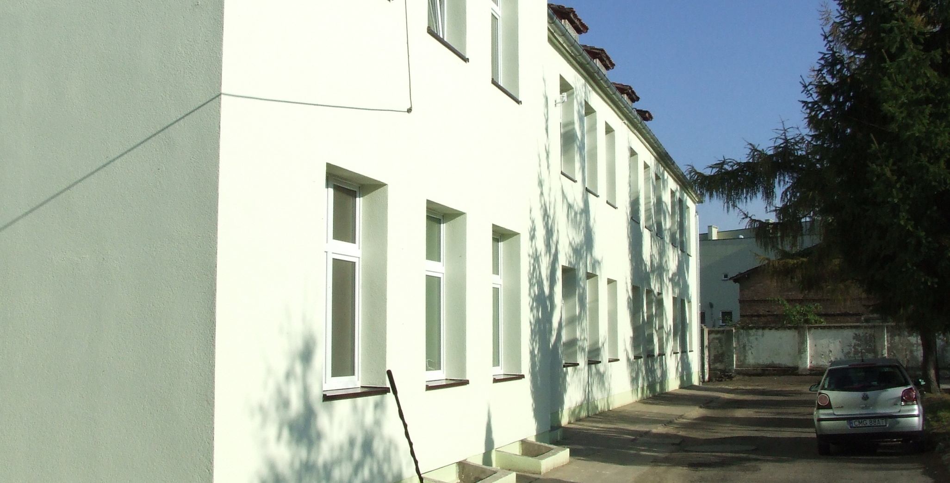
Termomodernizacja budynku Gimnazjum im. Jana Dałkowskiego w Strzelnie wraz z wymianą stolarki okiennej i drzwiowej oraz wymianą istniejącej instalacji centralnego ogrzewania.
Kwota inwestycji: 793 334.27 zł.
w tym:
Dofinansowanie z UE: 555.439.01 zł
Budżet Gminy Strzelno: 237 895.26 zł.

Slide 20
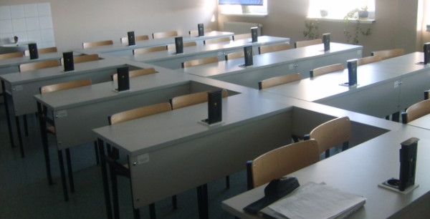
Wyposażenie w pomoce naukowe Gimnazjum im. Jana Dałkowskiego w Strzelnie
Kwota inwestycji: 76 793.82 zł.
w tym:
Dofinansowanie z UE: 49 915.98 zł.
Budżet Gminy Strzelno: 26 877.84 zł.

Slide 21
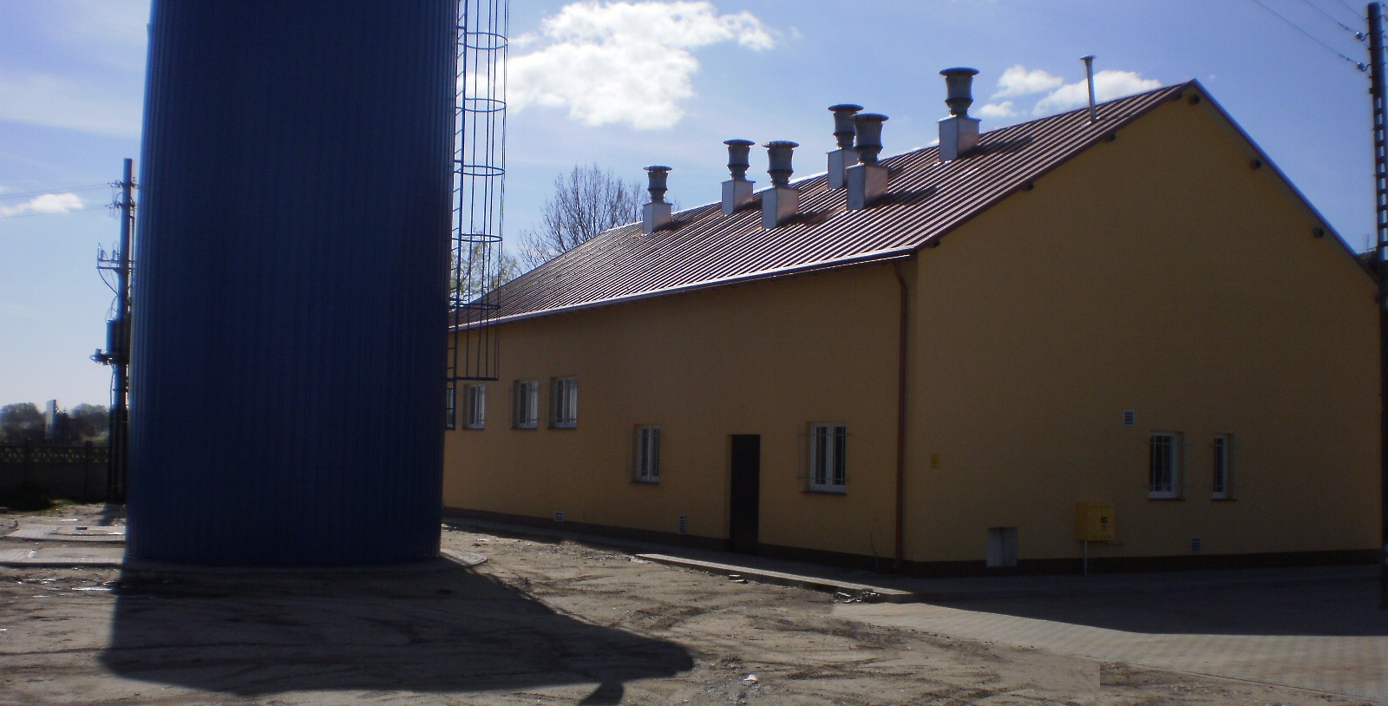
Budowa Stacji uzdatniania Wody w Strzelnie
Kwota inwestycji: 2 372 136.71 zł.
w tym:
Dofinansowanie z UE: 1 541 888.86 zł.
Budżet Gminy Strzelno: 830 247.85 zł.

Slide 22
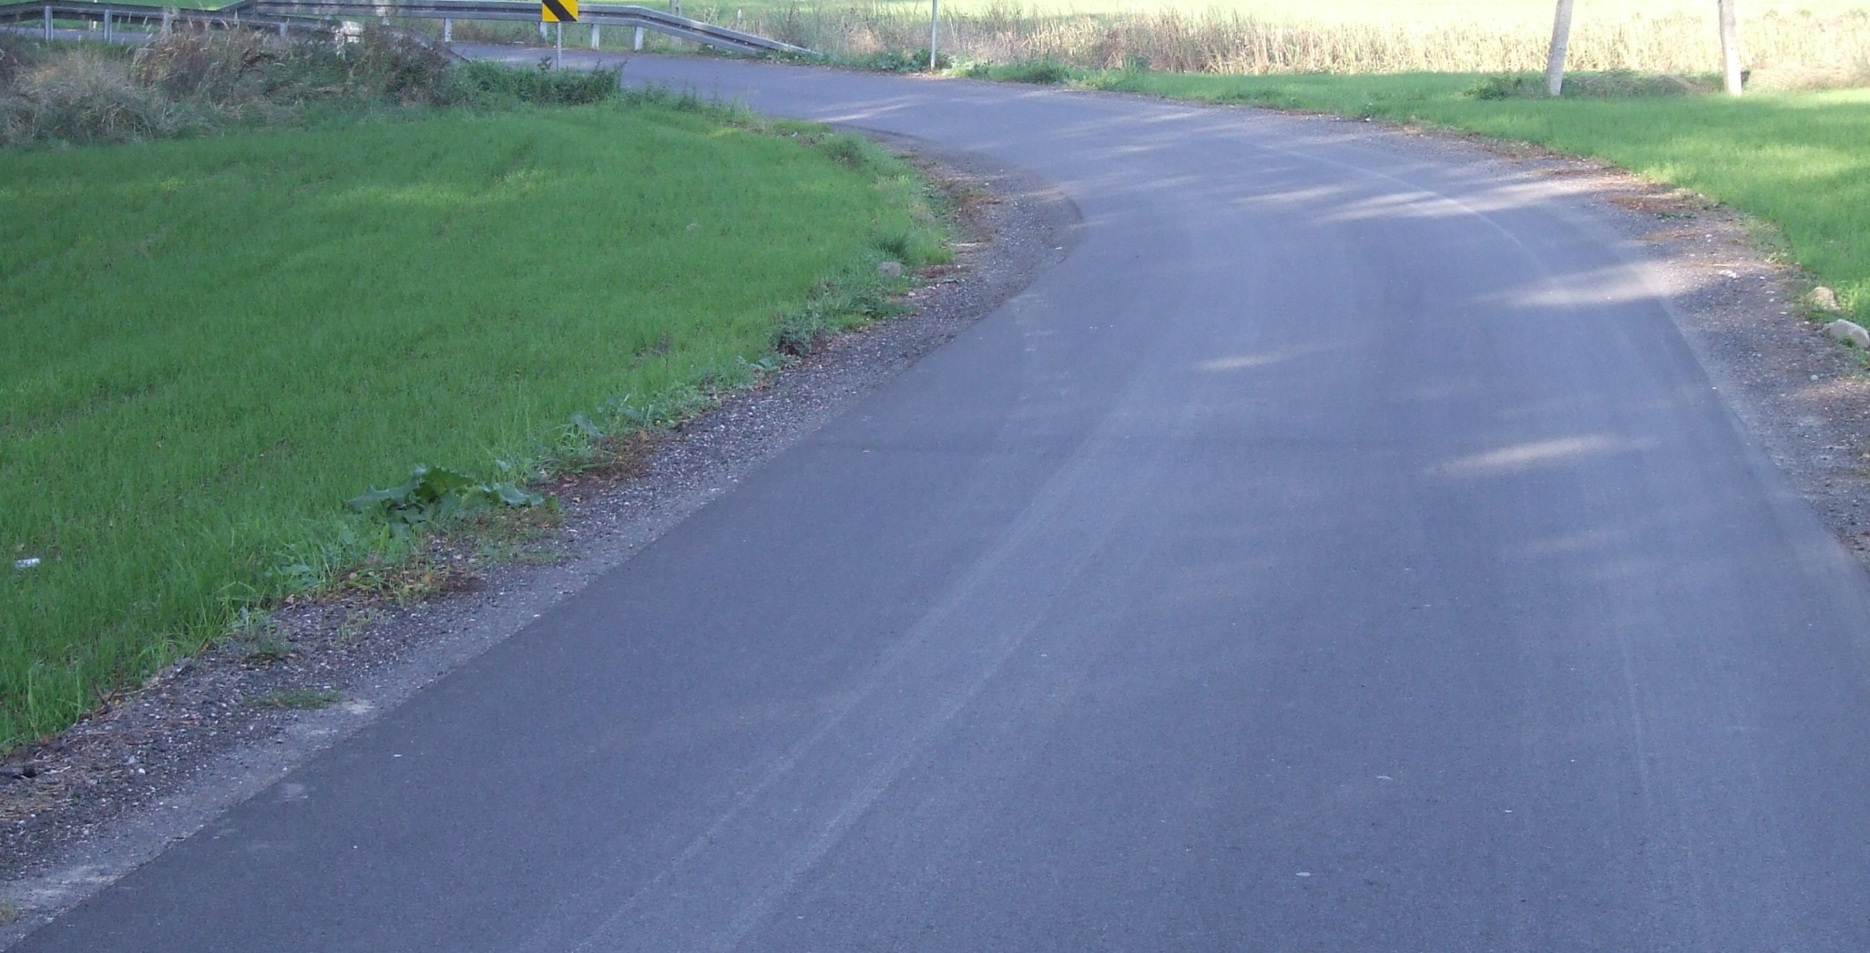
Przebudowa drogi gminnej Łąkie – Jeziorki
Kwota inwestycji: 930 683,81 zł.

Slide 23
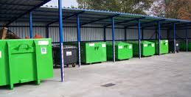
Budowa punktu selektywnego zbierania odpadów komunalnych wraz z niezbędną infrastrukturą w gminie Strzelno
Kwota inwestycji: 336 942.00 zł.
Dofinansowanie z NFOŚiGW: 202 165.00 zł.
Budżet Gminy Strzelno: 134 777.00 zł.

Slide 24
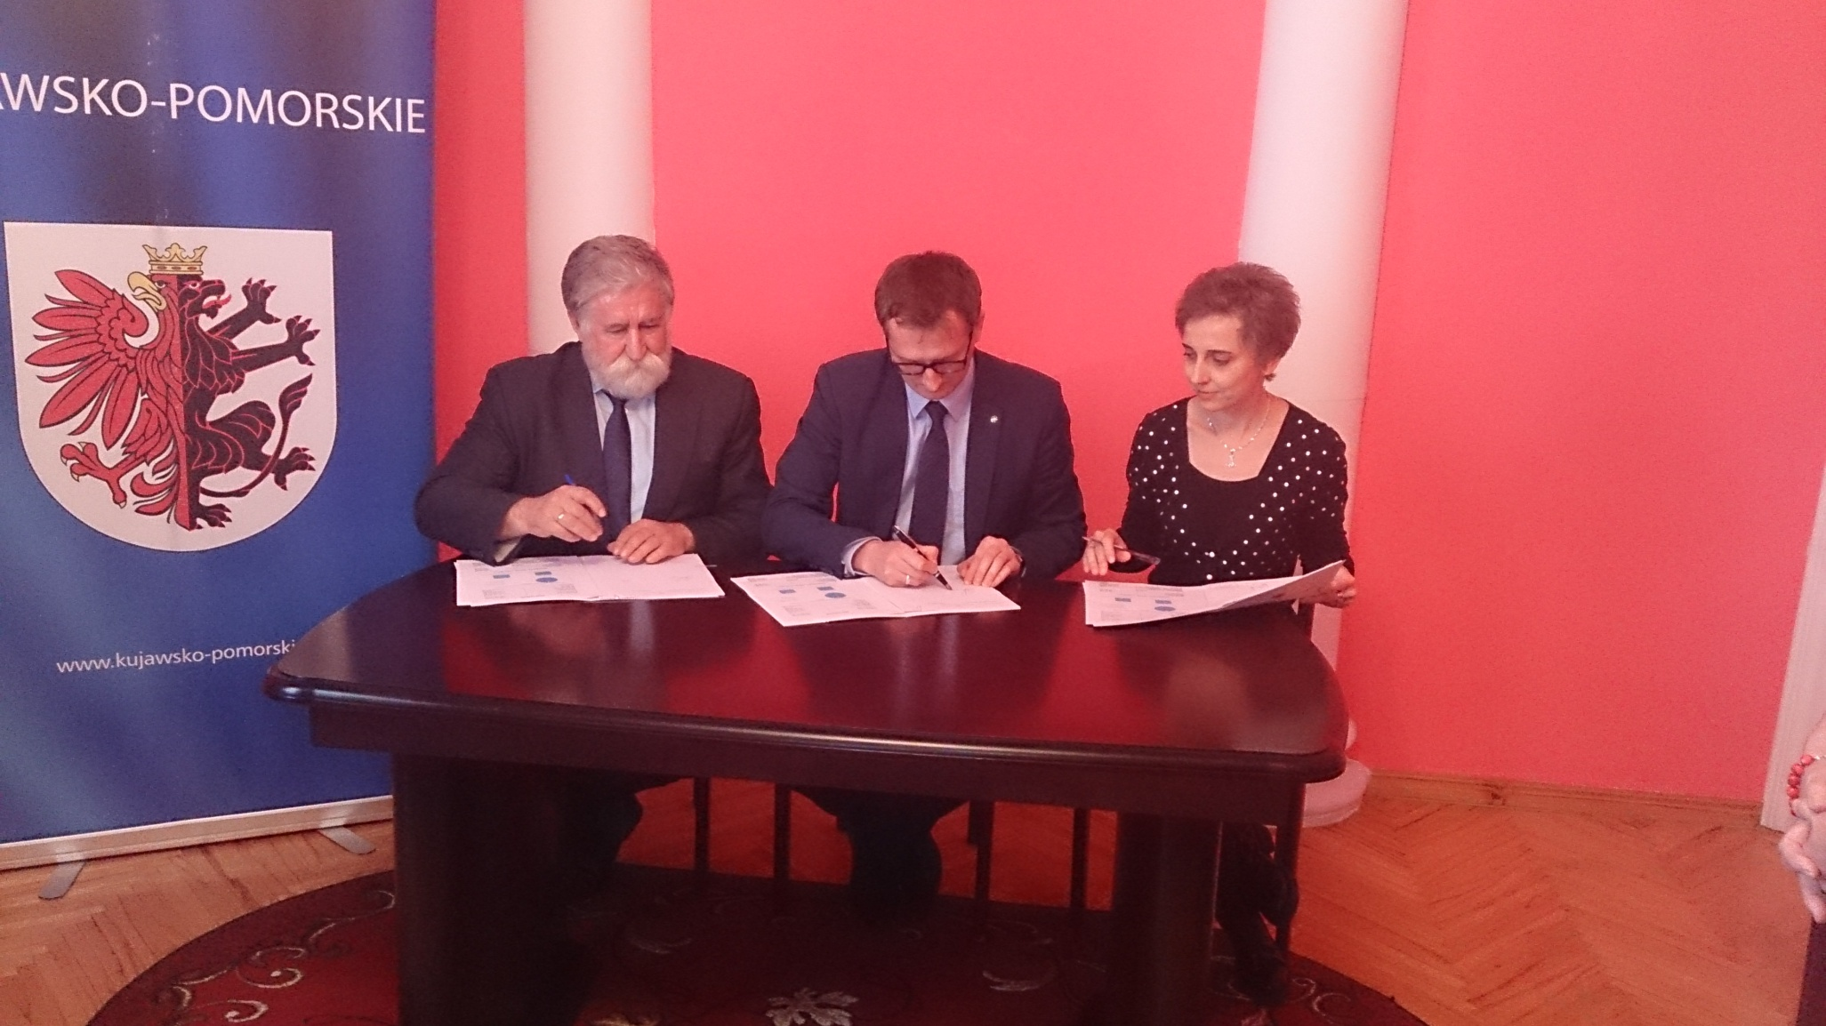
Remont i dostosowanie do odpowiednich standardów budynku Miejskiej Biblioteki Publicznej (w przygotowaniu przetarg na wykonawcę)
Kwota inwestycji: 1 235 970.53 zł.
w tym:
Dofinansowanie z UE: 517 377.76 zł.
Budżet Gminy Strzelno: 718 592.77 zł.

Slide 25
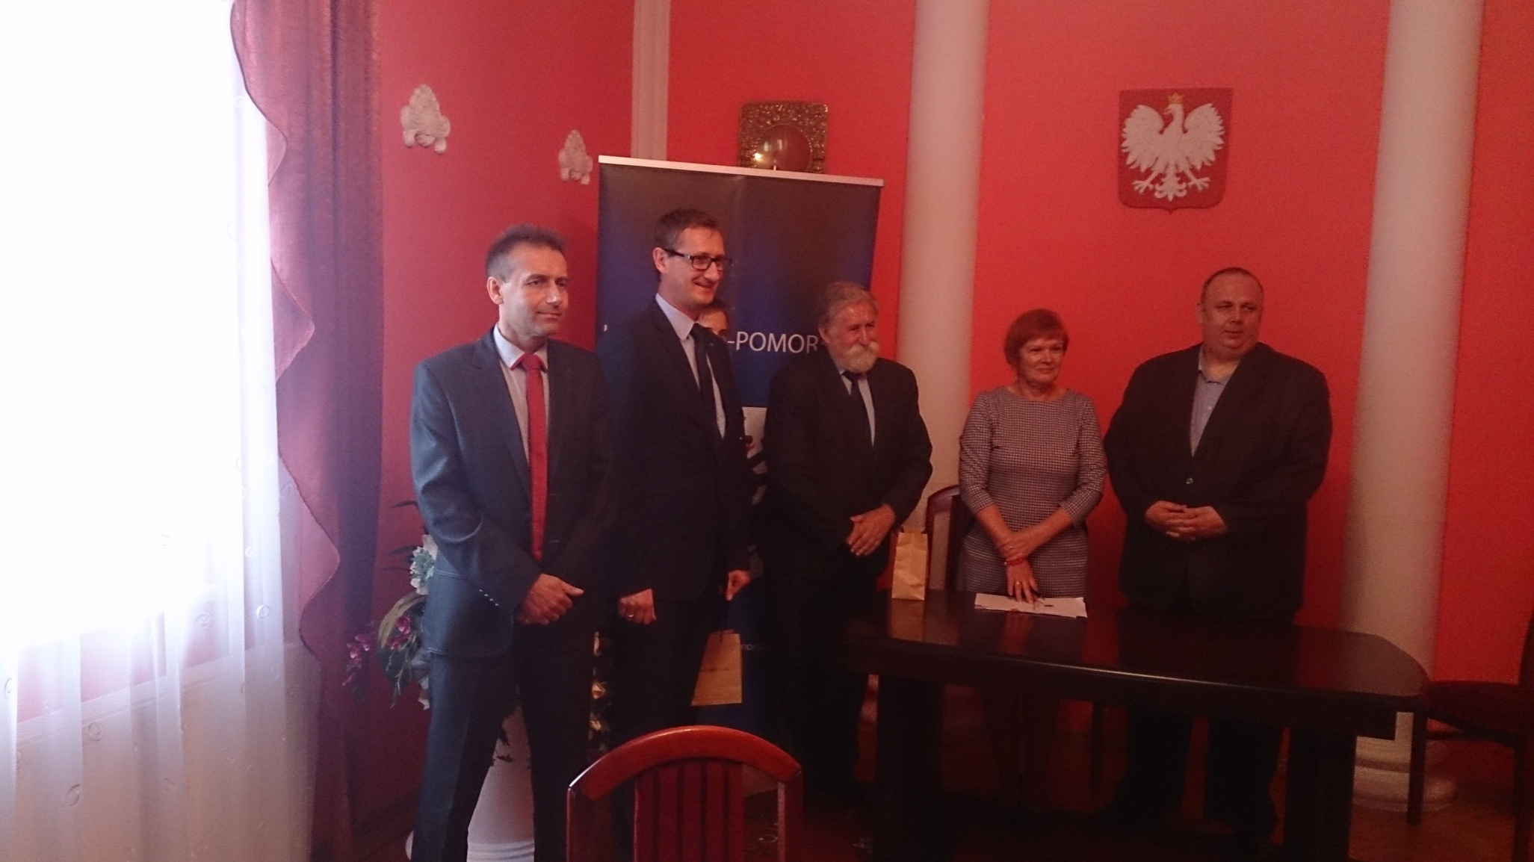
Utworzenie Zakładu Aktywności Zawodowej w Przyjezierzu
Kwota inwestycji: 3 256 518.00 zł.
w całości środki PFRON

Slide 26
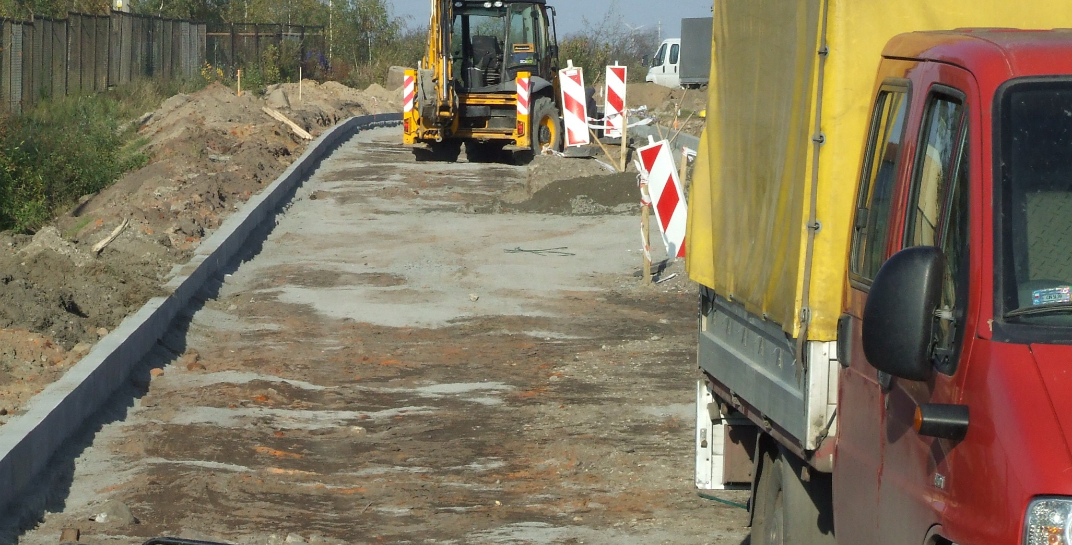
Przebudowa ulic Zakrzewskiego i Prusa
Kwota Inwestycji: 1 335 510,03 zł.

Slide 27
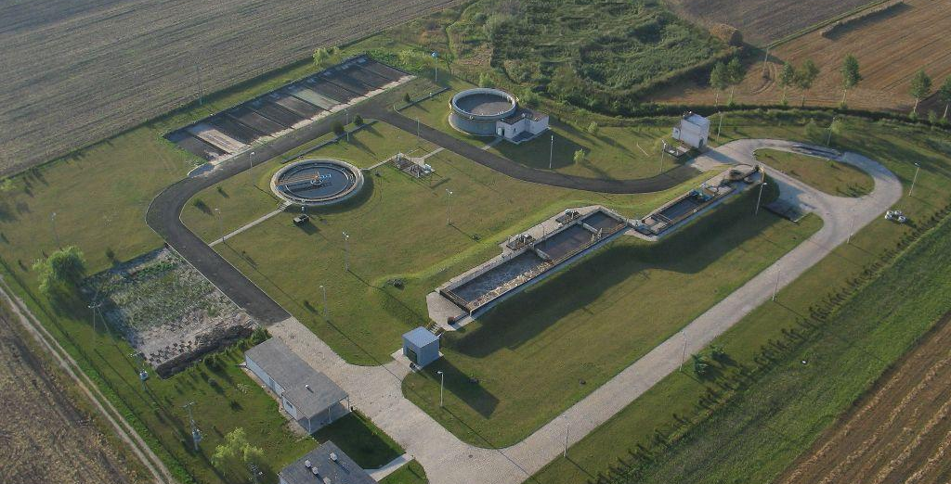
Wymiana kraty do wstępnego oczyszczania ścieków na oczyszczalni ścieków w Strzelnie Klasztornym (umowa zostanie podpisana 3 listopada 2014 r.)
Koszt inwestycji:198 545,52
W tym:
Dofinansowanie z UE: 117 338,00 zł.
Budżet Gminy Strzelno: 81 207,52 zł.

Slide 28
Łączny koszt inwestycji w latach 2010-2014 (III kwartał)
ŚRODKI WŁASNE:
6 448 195,67 zł.

Slide 29
Łączny koszt inwestycji w latach 2010-2014 (III kwartał)
Współudział środków zewnętrznych
14 235 484 zł.
W tym:
Środki Zewnętrzne: 10 083 294,63 zł
Budżet Gminy Strzelno: 4 152 189,56 zł.

Slide 30
Łączny koszt inwestycji lata 2010-2014 (IIIkwartał)
20 683 679, 86 zł.
☺

Slide 31
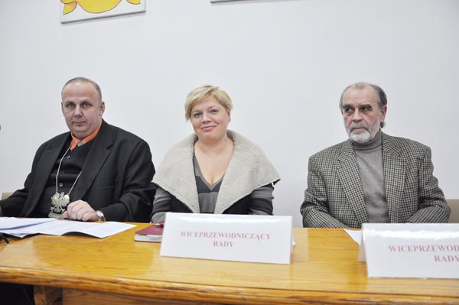
Rada Miejska w Strzelnie

Slide 32
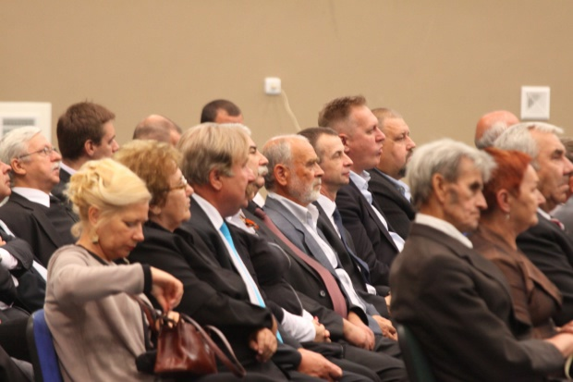
Rada Miejska w Strzelnie

Slide 33
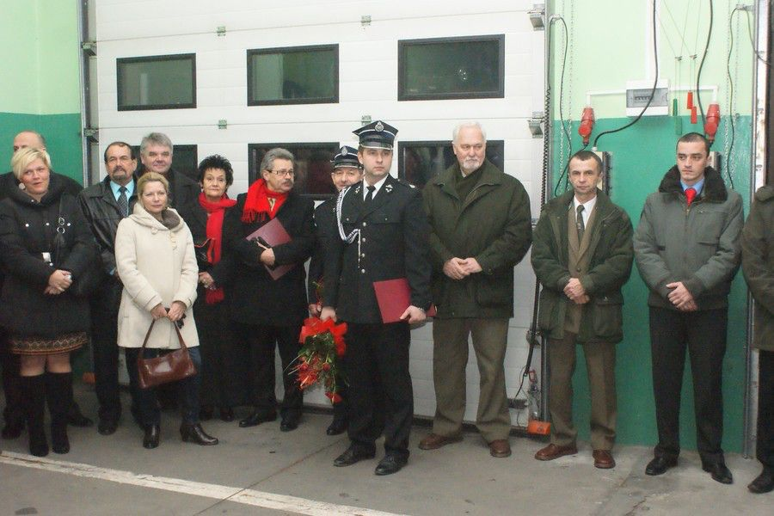
Rada Miejska w Strzelnie

Slide 34
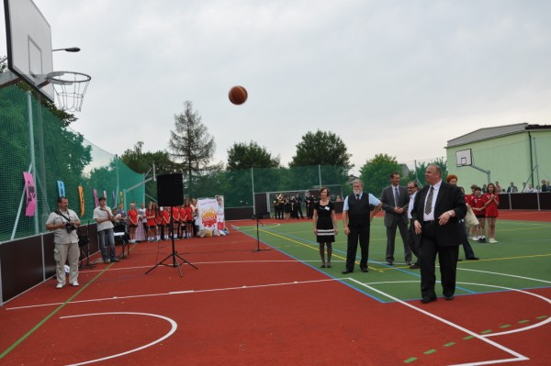
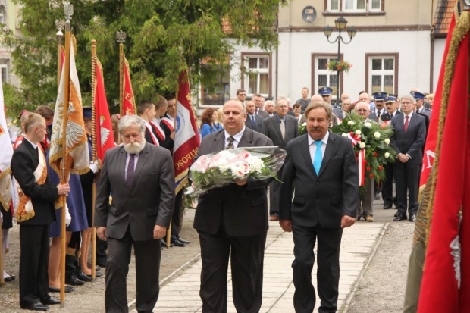
Rada Miejska w Strzelnie

Slide 35
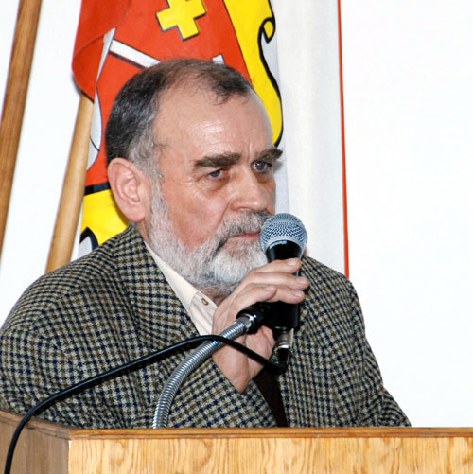
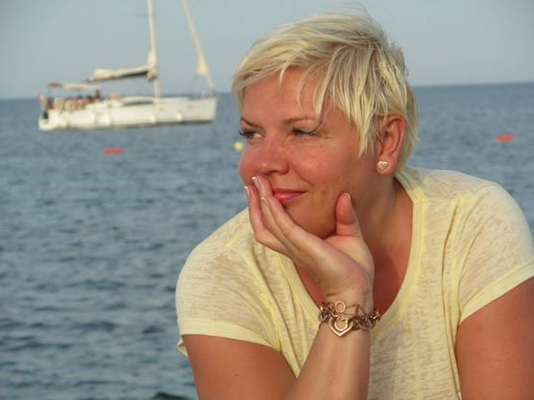
Rada Miejska w Strzelnie
M. Harasimowicz - zawodniak
Jan Szarek

Slide 36
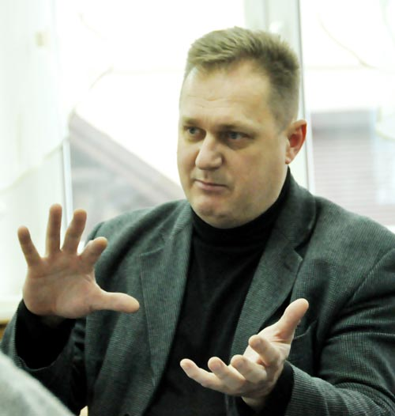
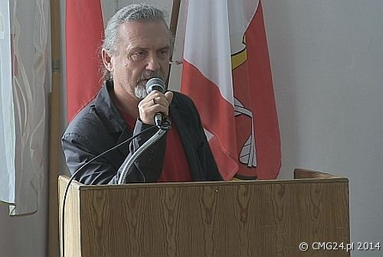
Rada Miejska w Strzelnie
Piotr Cieślik
Piotr Dubicki

Slide 37
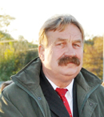
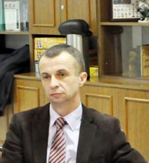
Rada Miejska w Strzelnie
Henryk Filipczak
Ryszard Kotliński

Slide 38
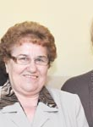
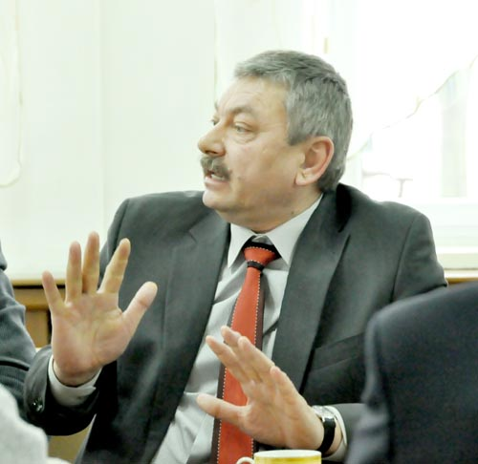
Rada Miejska w Strzelnie
Zofia Krukowska
Marian Mikołajczak

Slide 39
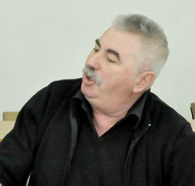
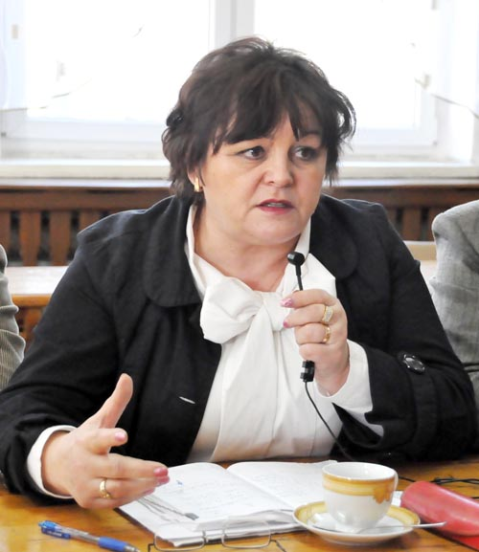
Rada Miejska w Strzelnie
Stanisław Popielewski
Irena Pułkownik

Slide 40
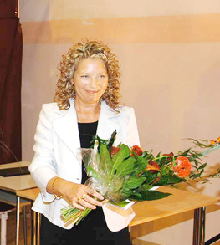
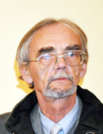
Rada Miejska w Strzelnie
Dorota Repulak
Ryszard Saja

Slide 41
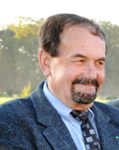
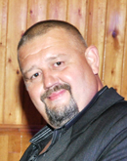
Rada Miejska w Strzelnie
Henryk Trawiński
bartłomiej zbytniwski

Slide 42
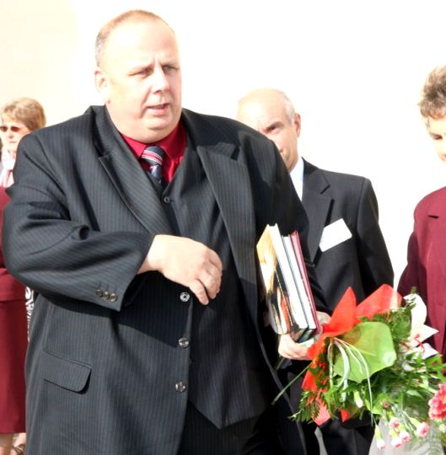
Przewodniczący Rady Miejskiej Piotr Pieszak

Slide 43
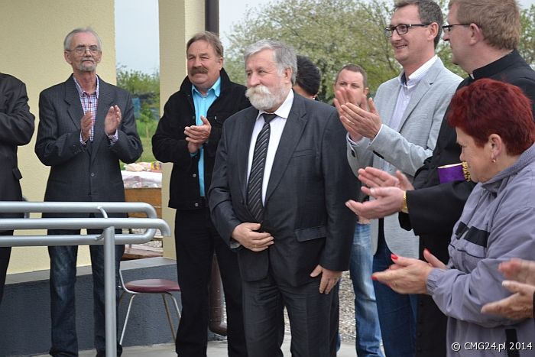
Burmistrz Strzelna Ewaryst Matczak

Slide 44
Dziękuję za uwagę! Życzę wszystkim powodzenia w wyborach 16 listopada 2014 r.
Zdjęcia, źródło:
- pałukitv.pl,
- pomorska.pl,
- www.strzelno.pl,
- cmg24.pl.

